Slide 1

Etre Ami Signifie
à en rire N°10

Slide 2


Slide 3
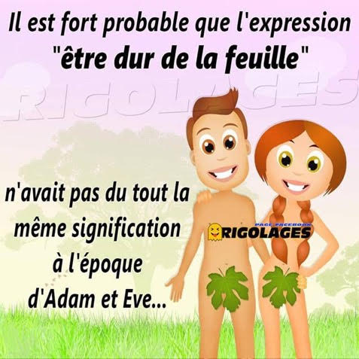

Slide 4
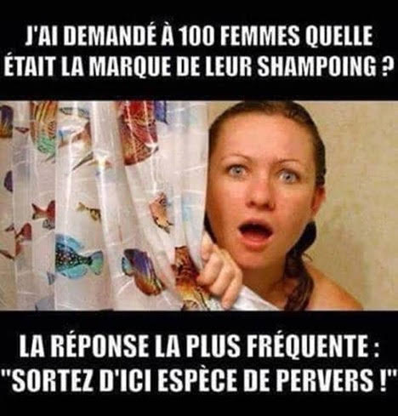

Slide 5


Slide 6
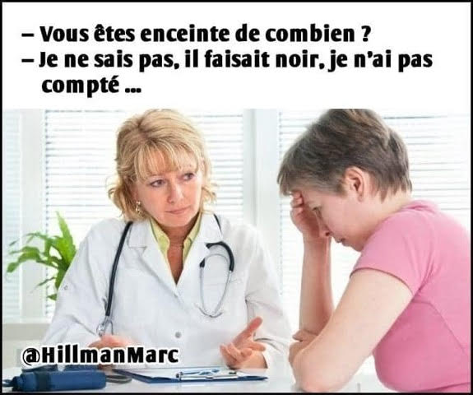

Slide 7
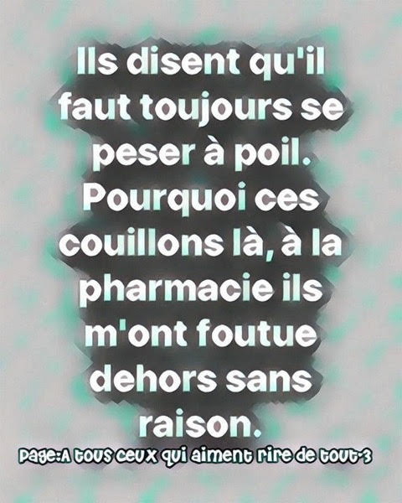

Slide 8
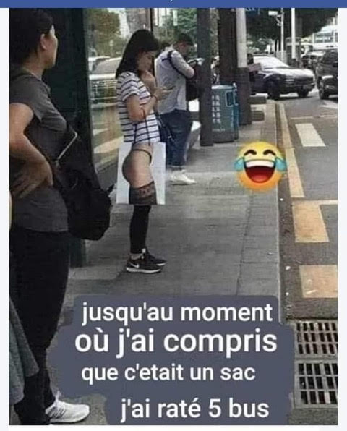

Slide 9
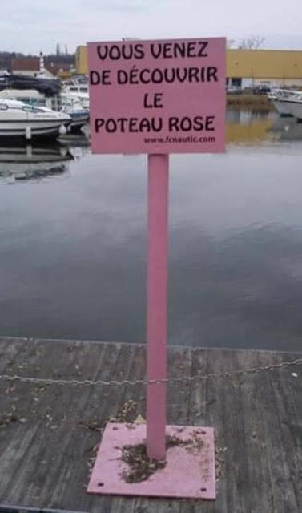

Slide 10
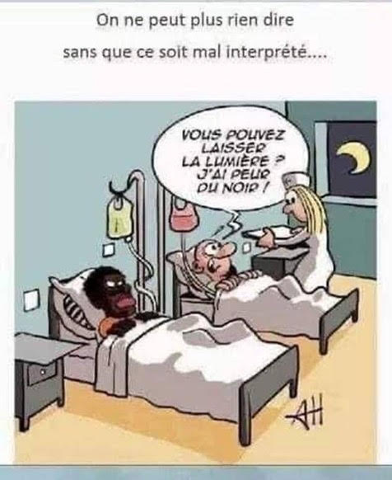

Slide 11
Et en plus il n’est plus permis de dire « il fait noir »
Non, il faut dire « il fait nuit »
Par contre au bistrot il est toujours possible de demander
« un petit blanc »
Mais surtout, pas de « Petit noir »

Slide 12
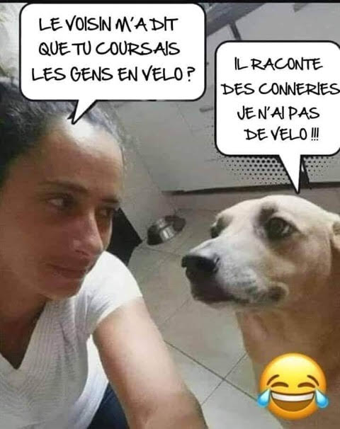

Slide 13


Slide 14


Slide 15
Etre Ami Signifie
à en rire

